Slide 1
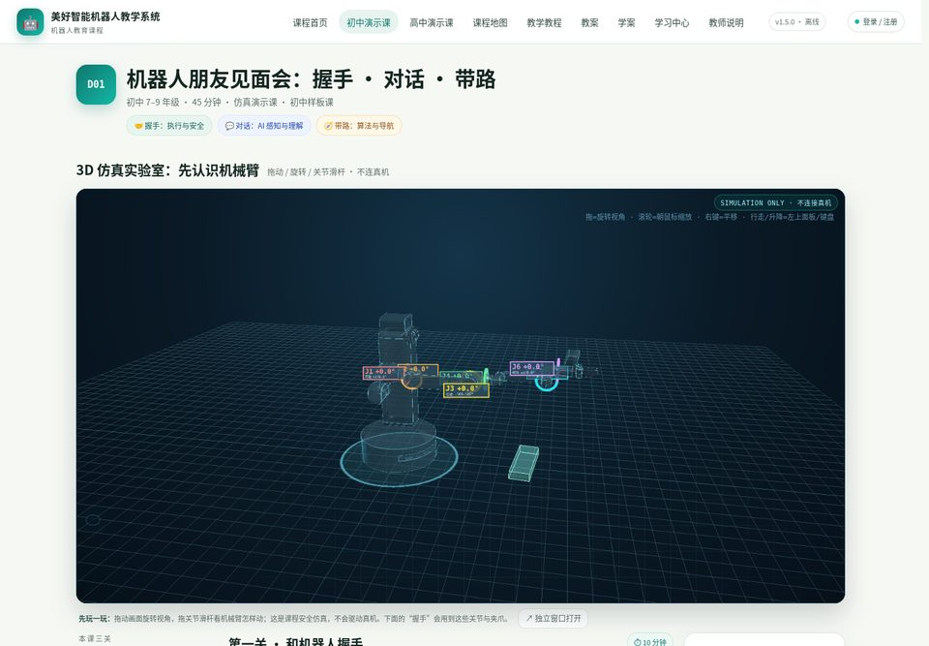
美好智能机器人教学系统
机器人朋友见面会
握手 · 对话 · 带路
初中 7–9 年级 | 45 分钟 | D01 仿真演示课
教师授课课件 · 可直接投影 · 配套教案 / 学案 / 仿真
美好智能机器人教学系统 · 机器人教育课程

Slide 2
本课目标
一节课，走完三个任务
不是“看老师演示”，而是让学生先预测、再操作、后记录。
01
02
03
握手
对话
带路
对准 → 停住 → 轻握 → 松开
理解位置、速度、力度与安全距离
听懂 → 找知识 → 回答
理解意图、槽位与知识库
地图 → 路径 → 到站
理解 A*、绕行与到站判断
三关共同指向：感知 → 决策 → 执行
美好智能机器人教学系统 · 机器人教育课程
02

Slide 3
先认识机械臂
它不是一个“黑箱”，而是关节 + 夹爪
• 6 个旋转关节：决定手臂姿态
• 升降立柱：改变工作高度
• 夹爪：抓取 / 握手 / 分拣
• 先仿真拖一拖，再谈真机
课堂动作：让学生指出 J1–J6 和夹爪
美好智能机器人教学系统 · 机器人教育课程
03

Slide 4
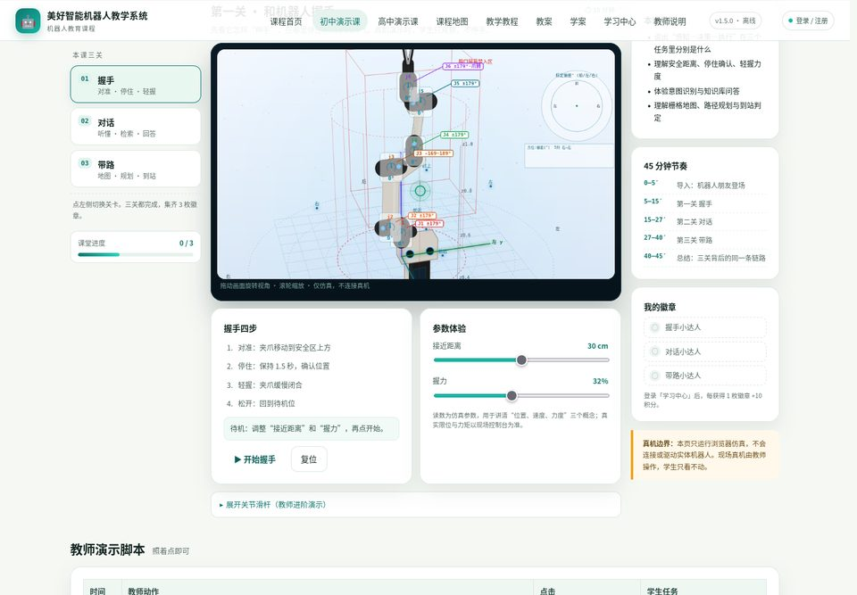
第一关 · 握手
先停住，再轻握
01
对准
夹爪移动到安全区上方
02
停住
保持 1.5 秒确认位置
03
轻握
夹爪缓慢闭合
04
松开
回到待机位
教师提示：真机演示时学生只观察，不伸手。
美好智能机器人教学系统 · 机器人教育课程
04

Slide 5
第一关 · 参数
位置、速度、力度，一次只改一个
课堂可调参数
安全边界
• 接近距离：20–40 cm
• 握力：10%–45%（真机禁止超过 45%）
• 先预测，再点“开始握手”
• 记录 2 组“参数→现象”
• 学生与真机 ≥ 1.2 m
• 真机只做空载慢速
• 夹爪不夹手、不夹笔
• 教师手不离急停
关键句：看起来能到 ≠ 真的能到；先仿真，后真机。
美好智能机器人教学系统 · 机器人教育课程
05

Slide 6
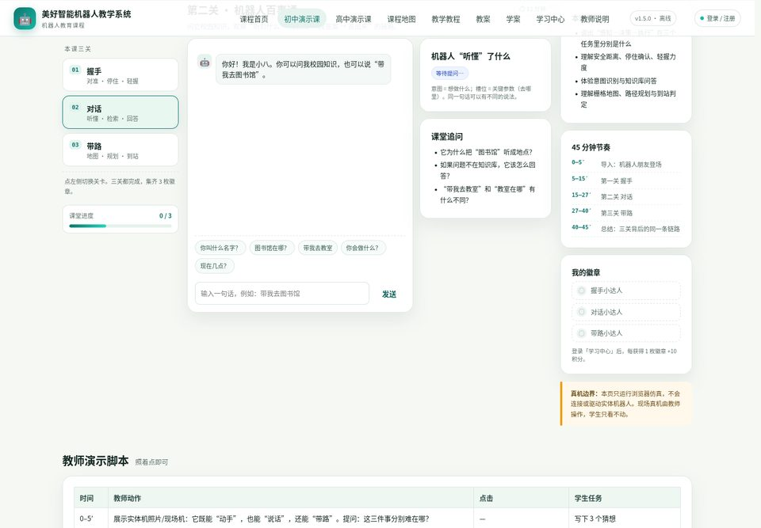
第二关 · 对话
它听到的，不等于它理解的
01 声音
02 文字
03 意图
04 槽位
05 知识库
06 回答
追问：知识库没有的问题，它应该怎么回答？
美好智能机器人教学系统 · 机器人教育课程
06

Slide 7
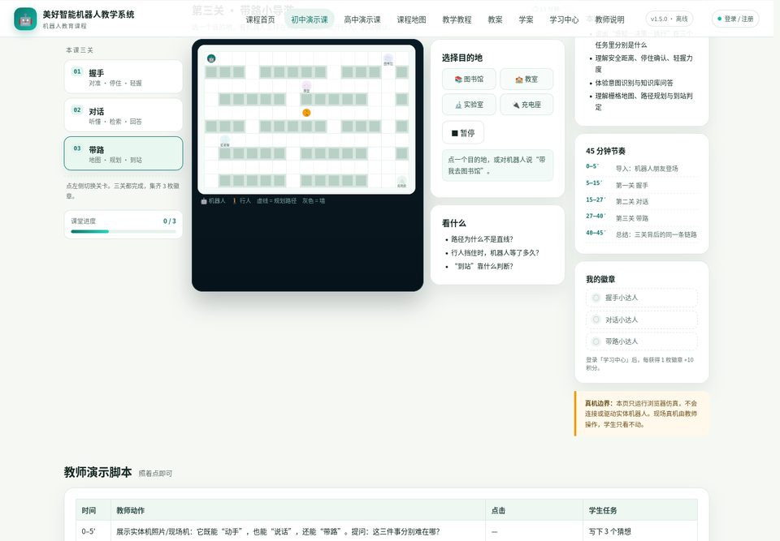
第三关 · 带路
路径不是直线：要绕开、要能到
• 地图：把房间变成格子
• 路径：A* 找一条可走的线
• 行人：停—等—绕—回原路线
• 到站：距离 + 方向 + 标记
课堂任务：先猜路线，再点目的地
美好智能机器人教学系统 · 机器人教育课程
07

Slide 8
总结
三关，其实是同一条链路
握手
对话
带路
感知
感知
感知
看手的位置
听声音/文字
看地图/行人
决策
决策
决策
决定对准/停住
判断意图
规划路径
执行
执行
执行
关节 + 夹爪
查库并回答
轮子走到目标
出口题：用一句话说出任意一关的“感知”是什么。
美好智能机器人教学系统 · 机器人教育课程
08

Slide 9
课堂任务与积分
做—记—说，三件事都要有证据
A
B
C
操作
记录
表达
完成三关，至少集 3 枚徽章；每枚 +10 积分（登录后）
3 张记录表：参数→现象、意图→回答、路径→绕行
用 1 分钟向同伴解释：机器人哪一步是“决策”
评价看证据，不看“热闹”：有参数、有对比、有原因。
美好智能机器人教学系统 · 机器人教育课程
09

Slide 10
安全边界
仿真可以大胆，真机必须克制
• 学生与真机保持 ≥ 1.2 m，动作时手不伸入工作区
• 真机只做空载慢速：不夹手、不夹笔、不夹衣服
• 教师手不离急停；先升立柱、再前伸；指尖离桌 ≥ 1 cm
• 仿真中的“握手”是动画，不代表可以伸手到真机夹爪里
一句话：学生只看不动，真机由教师操作。
美好智能机器人教学系统 · 机器人教育课程
10

Slide 11
复盘
把“好玩”变成“学会”
三个问题，任选一个回答：
• 哪一关最难？难在“感知”还是“决策”？
• 如果机器人答不上来，你会怎么补知识库？
• 如果路径上一直有人，机器人应该等还是绕？
作业：整理 3 条校园知识库问答；画一张“感知—决策—执行”图。
美好智能机器人教学系统 · 机器人教育课程
11

